Slide 1
习作
他 ____ 了
统编版•五年级下册

Slide 2
本次习作要求把题目补充完整，如“他感动了” “他生气了”，把事情的前因后果写清楚，特别要把这个人当时的样子写具体，表现出他的内心活动。

Slide 4
习作例文
他 生 气 了
在我的印象中，爸爸一直都是一个很温和的人，极少冲人发脾气。但那一次，我却把爸爸惹火了。
那天放学回家，公交车到站后，我正要下车，可车门外一个小弟弟一直往里挤。我非常生气，就狠狠地推了他一下，把他推倒了。这一幕正好被接我的爸爸看到了，他的脸立马拉了下来，但他什么也没说，只是走过去拉起小弟弟，将他送上车。【通过对爸爸的神态和动作描写，表现了他非常生气但又极力克制的情态。】

Slide 5
之后，爸爸看也不看我一眼，就一言不发地向家走去。我忐忑不安地跟在爸爸身后，心里别提有多后悔了。
回到家，爸爸往沙发上一坐，狠狠地瞪着我。他的脸上布满了阴云，额头上多了好几条“小溪”，我赶忙低下头，不敢再看。【通过具体的神态描写，表现了爸爸生气的心情。】
“说，你今天错在哪儿了？”爸爸终于忍不住了，大声地责问我。

Slide 6
“我哪儿错了？要不是他一直挡着我，我才不会推他呢！”我勇敢地抬起头，理直气壮地说。
爸爸气得站起来，喝道：“把别人推倒，你还有理了？”【气得站起来” “喝道”，表现了爸爸听了“我”的辩解后气急的样子。】
“怎么没理？本来上车的就该让下车的，我没错！”我好像溺水的人抓住了一根救命稻草，拼命地辩解道。
“嗬，癞蛤蟆打哈欠—— 你好大的口气，想想你是从

Slide 7
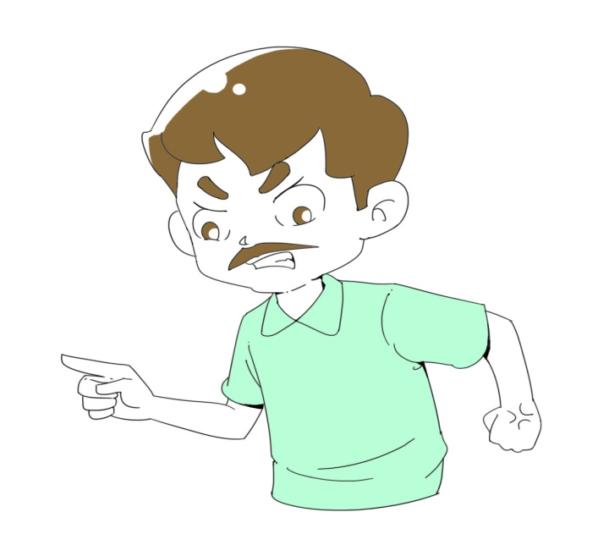
哪个门下的车？”爸爸的脸涨得通红，眼珠子瞪得吓人。【“脸涨得通红，眼珠子瞪得吓人”，此处的神态描写写出了爸爸的生气程度进一步加深。】
啊呀，我记起来了，我好像是从前门下的车。这一刻，我羞得脸都烧红了，仿佛从耳根，连脖子，经背脊一路烧下去，直到脚跟。

Slide 8
“爸爸，对不起，我错了！”我低下头看着脚尖，嗫嚅道。
爸爸的脸色终于缓和下来，慢慢走到我面前，摸摸我的头： “知错能改，还是好孩子！”【“脸色终于缓和下来”，写出了爸爸知道“我”知错后，对“我”的谅解。】

Slide 9
语文园地

Slide 10
交流平台
交流内容
本次交流的内容是抓住人物的动作、语言、神态，体会人物的内心想法。

Slide 11
交流展示
《青山处处埋忠骨》一课，读“‘岸英！岸英！’毛泽东用食指按着紧锁的眉头，情不自禁地喃喃着”这句话，从毛泽东的语言、动作和神态中，我感受到了他正沉浸在巨大的悲痛之中。

Slide 12
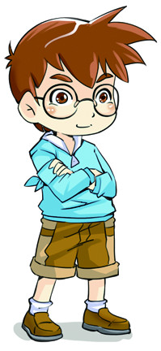
《梅花魂》一课， “每当读到‘独在异乡为异客，每逢佳节倍思亲’‘春草明年绿，王孙归不归’ ‘自在飞花轻似梦，无边丝雨细如愁’之类的句子，常会有一颗两颗冰凉的泪珠落在我的腮边、手背”这句话，从外祖父的神态我感受到了他对祖国的思念之情，以及不能回到祖国的无尽伤痛。

Slide 13
词句段运用
一、读下面的句子，体会人物的心理活动。选择一种情景，照样子写一写。
沃克医生站起身，熟练地打开病人右眼上的绷带。他愣住了，蓝色的眼睛里闪出惊疑的神情。
“愣住” “惊疑”写出了沃克医生惊讶的心理，表明刘伯承的伤势已经出乎他的预料。

Slide 14
从见到这封电报起，毛泽东整整一天没说一句话，只是一支接着一支地吸着烟。
“整整一天没说一句话” “一支接着一支地吸着烟”，从毛泽东的动作中，可以感受到他失去爱子后无比悲痛的心情。
他们用怀疑而又惊异的目光，对我自上而下地望了几遍，就同声命令地说： “走吧！”
写出了国民党士兵先是惊讶、不相信，而后无比失望的心理。

Slide 15
仿写示例：（1）焦急地等人：他一遍又一遍地低头瞧着腕上的手表，眉头皱成了一团。听见远处传来汽车的声音，他马上踮起脚望去。
（2）期待落空：听见门口传来一阵脚步声，弟弟马上欣喜地跑过去看，是爸爸回来了，可是他手中除了公文包并没有生日礼物。弟弟的脸马上拉了下来，嘴一瘪，就快要哭出来。
（3）久别重逢：看到好朋友从车站出来，她欢呼一声张开双臂，如一只小鸟投入朋友的怀抱，与她紧紧地抱在一起，两个人都流出了喜悦的眼泪。

Slide 16
二、下面的句子写出了同一个人物前后不同的表现，体会它们的表达效果，照样子说句子。
手术台上，一向从容镇定的沃克医生，这次双手却有些颤抖，他额上汗珠滚滚，护士帮他擦了一次又一次。
遇到不顺心的事我都能一笑而过，可是这件事让我实在无法释然，胸口总像是被什么堵住了似的，白天心神不宁，晚上也无法入睡。

Slide 17
这两句话运用对比的手法，把人物之前“从容镇定” “一笑而过”的表现和现在不平常的表现进行对比，突出了这次的事件给人物的心灵震撼之大，起到深化主题的作用。
仿写示例：以前考试时他都表现得很淡定，总是第一个交卷，可是今天这场考试，他的手有些发抖，每一道题都仔细演算了好几遍才填上答案。

Slide 18
书写提示
♬标题和作者要写在醒目的位置。
♬段落要分明，段首空两格。
♬点号不顶格书写。
♬注意字都要写在每一行的中间。

Slide 19
日积月累
【诗意】
纵目望去，黄河渐行渐远，好像奔流在缭绕的白云中间，就在黄河上游的万仞高山之中，一座孤城玉门关耸峙在那里，显得孤峭冷寂。何必用羌笛吹起那哀怨的杨柳曲去埋怨春光迟迟不来呢，原来玉门关一带春风是吹不到的啊！
凉 州 词
［唐］王之涣
黄河远上白云间，
一片孤城万仞山。
羌笛何须怨杨柳，
春风不度玉门关。
【注释】
远上：远远向西望去。
仞：古代的长度单位，一仞相当于七尺或八尺。
何须：何必。
杨柳：《折杨柳》曲。古诗文中常以杨柳喻送别情事。
度：吹到过。

Slide 20
黄鹤楼送孟浩然 之广陵
［唐］李 白
故人西辞黄鹤楼，
烟花三月下扬州。
孤帆远影碧空尽 ，
唯见长江天际流。
【注释】
之：往，到……去。
广陵：即扬州。
故人：老朋友，这里指孟浩然。
烟花：形容柳絮如烟、鲜花似锦的春天景物，指艳丽的春景。
碧空尽：消失在碧蓝的天际。
【诗意】
友人在黄鹤楼向我挥手告别，阳光明媚的三月他要去扬州。他的帆影渐渐消失在碧空中，只看见滚滚长江在天边奔流。

Slide 21
【作者】王之涣（688—742），字季凌，唐代诗人，祖籍晋阳（今山西太原）。其诗以善于描写边塞风光著称，用词十分朴实，造境极为深远。他的诗以《登鹳雀楼》《凉州词》为代表。
李白（701—762），字太白，号青莲居士。唐代伟大的浪漫主义诗人，有“诗仙”之美誉，与杜甫并称“李杜”。其诗以抒情为主，表现出蔑视权贵的傲岸精神，对人民疾苦表示同情，又善于描绘自然景色，表达对祖国山河的热爱。诗风雄奇豪放，想象丰富，语言流转自然，音律和谐多变，善于从民间文艺和神话传说中吸取营养和素材，构成其特有的瑰玮绚烂的色彩，达到盛唐诗歌艺术的巅峰。存世诗文千余篇，有《李太白集》30卷。

